Slide 1

Detyre ne lenden rrjeta kompjuterike
Student: Profesor:
Erlis Lushtaku Blerim Rexha

Slide 2
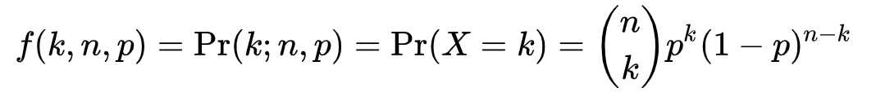
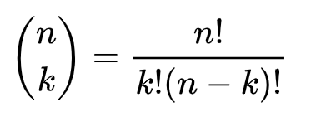
Probability Mass Function
Probabiliteti per te marre saktesisht k suksese ne n ekperimente te pavarura te Bernulit (ekperiment ose i suksesshem ose i pasuksesshem) jepet me ane te funksionit per probabilitetin e mases:
ku k = 0, 1, 2, ..., n, dhe

Slide 3
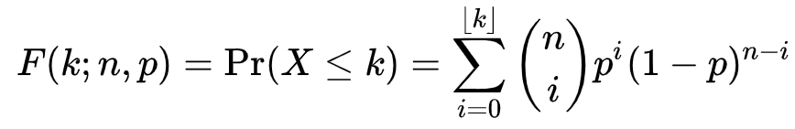
Cumulative Distribution Function
Funksioni i shpërndarjes kumulative (CDF) i një ndryshoreje të rastësishme me vlerë reale X, ose vetëm funksioni i shpërndarjes së X, është probabiliteti që X të marrë një vlerë më të vogël ose të barabartë me x. Jepet me shprehjen:

Slide 4

The Problem
What is the probability that with 35 users, more than 10 are active at same time, if the probability that each of them is active is 10%?
$\operatorname{Pr}\left(X>10\right)=0.04242975954508263\%$

Slide 5
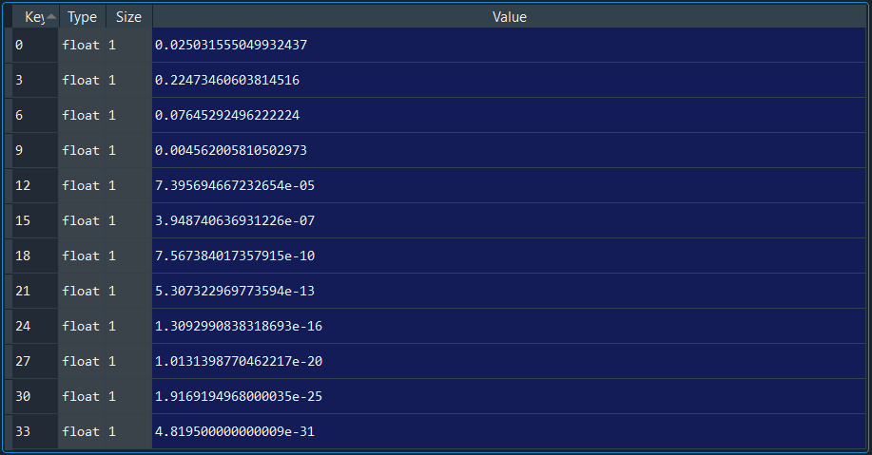
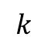
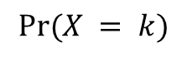
Probability Mass Function for n = 35, p = 0.1, k is variable - Probabiliteti qe saktesisht k nga 35 perdorues te jene aktiv ne te njejten kohe
$$k$$
$$Pr⁡(X = k)$$

Slide 6
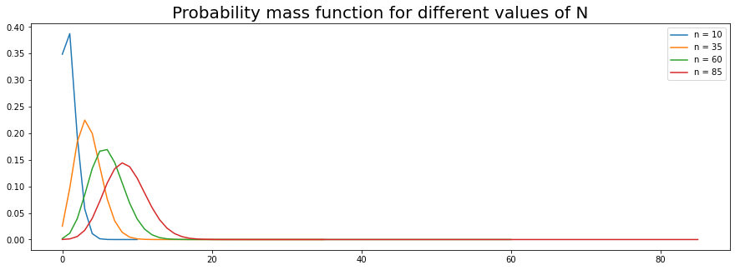

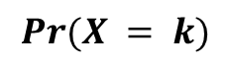
$$Pr⁡(X = k)$$
$$k$$

Slide 7
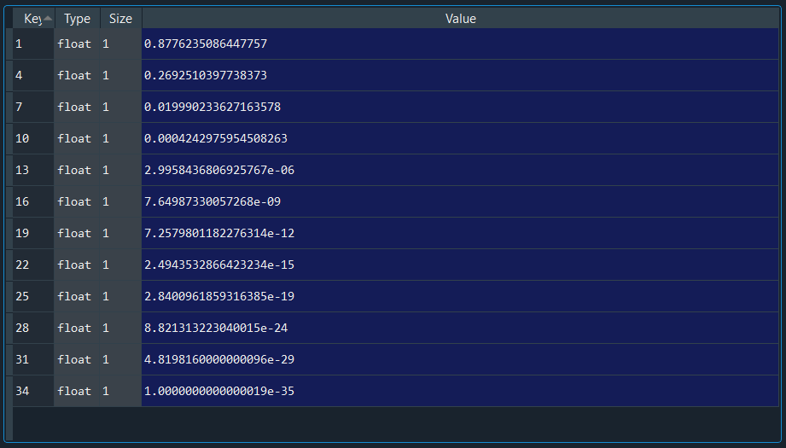
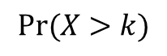
Cumulative Distribution Function for n = 35, p = 0.1, k is variable - Probabiliteti qe me shume se k nga 35 perdorues te jene aktiv ne te njejten kohe
$$k$$
$$Pr⁡(X>k)$$

Slide 8
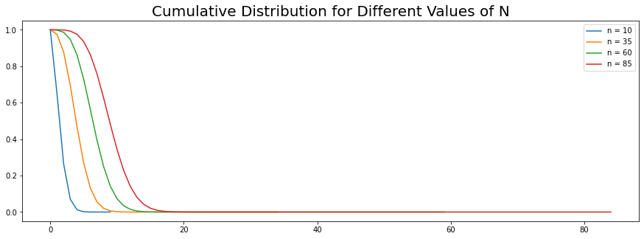

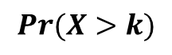
$$Pr⁡(X>k)$$
$$k$$

Slide 9
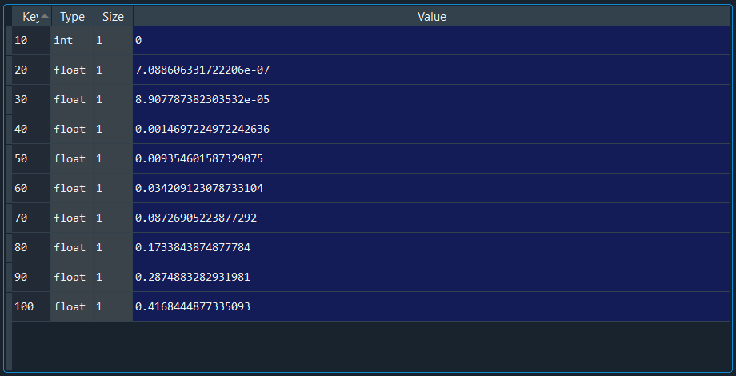
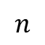
Cumulative Distribution Function for k = 10, p = 0.1, n is variable - Probabiliteti qe me shume se 10 nga n perdorues te jene aktiv ne te njejten kohe
$$n$$
$$Pr⁡(X>k)$$

Slide 10
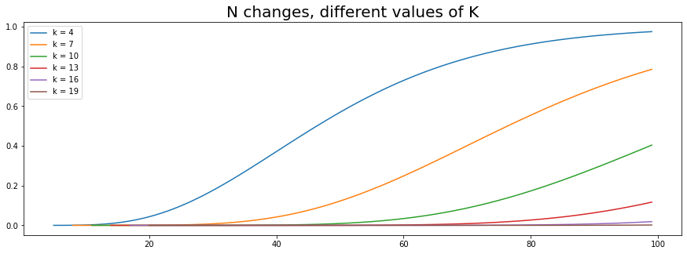

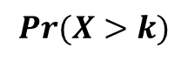
$$Pr⁡(X>k)$$
$$n$$

Slide 11
Faleminderit per vemendje

